Slide 1

무천도사와의 수련
CS3309 ㅣ 문제해결기법 13주차 퀴즈
2019년 6월 03일
12171633 서형중

Slide 2
무천도사와의 수련
1. 문제 설명
2. 문제 포인트
3. 아이디어
4. 알고리즘
5. 구현 코드

Slide 3
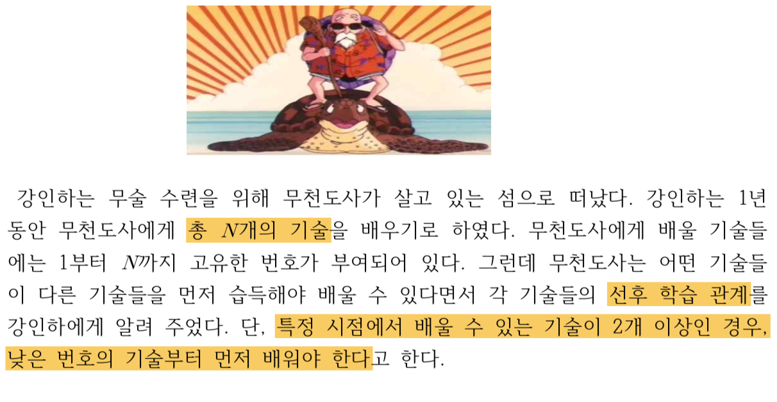
무천도사와의 수련
문제 설명
문제 포인트
아이디어
알고리즘
구현 코드
문제 예시

Slide 4
무천도사와의 수련
문제 설명
문제 포인트
아이디어
알고리즘
구현 코드
문제 예시 ( 1 )
N (배우려는 기술) : 6개
선후 학습 관계도
[1] 3 -> 6 -> 1
[2] 6 -> 2 -> 5 - > 4
[3] 2 -> 1
3
6
2
1
5
4

Slide 5
무천도사와의 수련
문제 설명
문제 포인트
아이디어
알고리즘
구현 코드
문제 예시 ( 1 )
N (배우려는 기술) : 6개
선후 학습 관계도
[1] 3 -> 6 -> 1
[2] 6 -> 2 -> 5 - > 4
[3] 2 -> 1
3
6
2
1
5
4

Slide 6
무천도사와의 수련
문제 설명
문제 포인트
아이디어
알고리즘
구현 코드
문제 예시 ( 1 )
N (배우려는 기술) : 6개
선후 학습 관계도
[1] 3 -> 6 -> 1
[2] 6 -> 2 -> 5 - > 4
[3] 2 -> 1
3
6
2
1
5
4

Slide 7
무천도사와의 수련
문제 설명
문제 포인트
아이디어
알고리즘
구현 코드
문제 예시 ( 1 )
N (배우려는 기술) : 6개
선후 학습 관계도
[1] 3 -> 6 -> 1
[2] 6 -> 2 -> 5 - > 4
[3] 2 -> 1
3
6
2
1
5
4

Slide 8
무천도사와의 수련
문제 설명
문제 포인트
아이디어
알고리즘
구현 코드
문제 예시
N (배우려는 기술) : 6개
선후 학습 관계도
[1] 3 -> 6 -> 1
[2] 6 -> 2 -> 5 - > 4
[3] 2 -> 1
3
6
2
1
5
4

Slide 9
무천도사와의 수련
문제 설명
문제 포인트
아이디어
알고리즘
구현 코드
문제 예시 ( 1 )
N (배우려는 기술) : 6개
선후 학습 관계도
[1] 3 -> 6 -> 1
[2] 6 -> 2 -> 5 - > 4
[3] 2 -> 1
3
6
2
1
5
4

Slide 10
무천도사와의 수련
문제 설명
문제 포인트
아이디어
알고리즘
구현 코드
문제 예시 ( 1 )
N (배우려는 기술) : 6개
선후 학습 관계도
[1] 3 -> 6 -> 1
[2] 6 -> 2 -> 5 - > 4
[3] 2 -> 1
3
6
2
1
5
4

Slide 11
무천도사와의 수련
문제 설명
문제 포인트
아이디어
알고리즘
구현 코드
문제 예시 ( 2 )
N (배우려는 기술) : 6개
선후 학습 관계도
[1] 3 -> 6 -> 1
[2] 6 -> 2 -> 5 - > 4
[3] 4 -> 1
[4] 1 -> 2
3
6
2
1
5
4

Slide 12
무천도사와의 수련
문제 설명
문제 포인트
아이디어
알고리즘
구현 코드
문제 예시 ( 2 )
N (배우려는 기술) : 6개
선후 학습 관계도
[1] 3 -> 6 -> 1
[2] 6 -> 2 -> 5 - > 4
[3] 4 -> 1
[4] 1 -> 2
3
6
2
1
5
Cycle!
4
printf(“-1\n”);

Slide 13


슬라이드 주제를 여기에 입력해주세요
문제 설명
문제 포인트
아이디어
알고리즘
구현 코드
슬라이드 소제목을 입력해주세요
Directed Graph
Cycle Problem !
Ordering
유향 그래프 이므로
벡터 배열을 만들어서 구현
Incoming Edge 개수를 이용한 처리
배울 수 있는 기술이 2개 이상이면 낮은 번호의 기술부터 습득
-> min_heap 이용

Slide 14
무천도사와의 수련
문제 설명
문제 포인트
아이디어
알고리즘
구현 코드
문제 예시 ( 1 )
N (배우려는 기술) : 6개
선후 학습 관계도
[1] 3 -> 6 -> 1
[2] 6 -> 2 -> 5 - > 4
[3] 2 -> 1
src
dst
 | 1 | 2 | 3 | 4 | 5 | 6
0 | 0 | 0 | 0 | 0 | 0 | 0
1
2
3
4
5
6
# Incoming Edge
3
6
2
1
5
4

Slide 15
무천도사와의 수련
문제 설명
문제 포인트
아이디어
알고리즘
구현 코드
문제 예시 ( 1 )
N (배우려는 기술) : 6개
선후 학습 관계도
[1] 3 -> 6 -> 1
[2] 6 -> 2 -> 5 - > 4
[3] 2 -> 1
 | 1 | 2 | 3 | 4 | 5 | 6
0 | 0 | 0 | 0 | 0 | 0 | 1
1
2
3 |  |  |  |  |  | T
4
5
6
# Incoming Edge
3
6
2
1
5
4

Slide 16
무천도사와의 수련
문제 설명
문제 포인트
아이디어
알고리즘
구현 코드
문제 예시 ( 1 )
N (배우려는 기술) : 6개
선후 학습 관계도
[1] 3 -> 6 -> 1
[2] 6 -> 2 -> 5 - > 4
[3] 2 -> 1
 | 1 | 2 | 3 | 4 | 5 | 6
0 | 1 | 0 | 0 | 0 | 0 | 1
1
2
3 |  |  |  |  |  | T
4
5
6 | T
# Incoming Edge
3
6
2
1
5
4

Slide 17
무천도사와의 수련
문제 설명
문제 포인트
아이디어
알고리즘
구현 코드
문제 예시 ( 1 )
N (배우려는 기술) : 6개
선후 학습 관계도
[1] 3 -> 6 -> 1
[2] 6 -> 2 -> 5 - > 4
[3] 2 -> 1
 | 1 | 2 | 3 | 4 | 5 | 6
0 | 1 | 1 | 0 | 0 | 0 | 1
1
2
3 |  |  |  |  |  | T
4
5
6 | T | T
# Incoming Edge
3
6
2
1
5
4

Slide 18
무천도사와의 수련
문제 설명
문제 포인트
아이디어
알고리즘
구현 코드
문제 예시 ( 1 )
N (배우려는 기술) : 6개
선후 학습 관계도
[1] 3 -> 6 -> 1
[2] 6 -> 2 -> 5 - > 4
[3] 2 -> 1
 | 1 | 2 | 3 | 4 | 5 | 6
0 | 1 | 1 | 0 | 0 | 1 | 1
1
2 |  |  |  |  | T
3 |  |  |  |  |  | T
4
5
6 | T | T
# Incoming Edge
3
6
2
1
5
4

Slide 19
무천도사와의 수련
문제 설명
문제 포인트
아이디어
알고리즘
구현 코드
문제 예시 ( 1 )
N (배우려는 기술) : 6개
선후 학습 관계도
[1] 3 -> 6 -> 1
[2] 6 -> 2 -> 5 - > 4
[3] 2 -> 1
 | 1 | 2 | 3 | 4 | 5 | 6
0 | 1 | 1 | 0 | 1 | 1 | 1
1
2 |  |  |  |  | T
3 |  |  |  |  |  | T
4
5 |  |  |  | T
6 | T | T
# Incoming Edge
3
6
2
1
5
4

Slide 20
무천도사와의 수련
문제 설명
문제 포인트
아이디어
알고리즘
구현 코드
문제 예시 ( 1 )
N (배우려는 기술) : 6개
선후 학습 관계도
[1] 3 -> 6 -> 1
[2] 6 -> 2 -> 5 - > 4
[3] 2 -> 1
start
 | 1 | 2 | 3 | 4 | 5 | 6
0 | 2 | 1 | 0 | 1 | 1 | 1
1
2 | T |  |  |  | T
3 |  |  |  |  |  | T
4
5 |  |  |  | T
6 | T | T
# Incoming Edge
3
6
2
1
5
4

Slide 21
무천도사와의 수련
문제 설명
문제 포인트
아이디어
알고리즘
구현 코드
문제 예시 ( 1 )
start
Min_heap
3
 | 1 | 2 | 3 | 4 | 5 | 6
0 | 2 | 1 | 0 | 1 | 1 | 1
1
2 | T |  |  |  | T
3 |  |  |  |  |  | T
4
5 |  |  |  | T
6 | T | T
# Incoming Edge
3
6
2
1
5
4

Slide 22
무천도사와의 수련
문제 설명
문제 포인트
아이디어
알고리즘
구현 코드
문제 예시 ( 1 )
start
Min_heap
 | 1 | 2 | 3 | 4 | 5 | 6
0 | 2 | 1 | 0 | 1 | 1 | 1
1
2 | T |  |  |  | T
3 |  |  |  |  |  | T
4
5 |  |  |  | T
6 | T | T
# Incoming Edge
POP
3
3
6
2
1
5
4
3

Slide 23
무천도사와의 수련
문제 설명
문제 포인트
아이디어
알고리즘
구현 코드
문제 예시 ( 1 )
start
Min_heap
6
 | 1 | 2 | 3 | 4 | 5 | 6
0 | 2 | 1 | 0 | 1 | 1 | 1
1
2 | T |  |  |  | T
3 |  |  |  |  |  | T
4
5 |  |  |  | T
6 | T | T
# Incoming Edge
3
6
2
1
5
4
3

Slide 24
무천도사와의 수련
문제 설명
문제 포인트
아이디어
알고리즘
구현 코드
문제 예시 ( 1 )
start
Min_heap
 | 1 | 2 | 3 | 4 | 5 | 6
0 | 2 | 1 | 0 | 1 | 1 | 1
1
2 | T |  |  |  | T
3 |  |  |  |  |  | T
4
5 |  |  |  | T
6 | T | T
# Incoming Edge
POP
6
3
6
2
1
5
4
3 - 6

Slide 25
무천도사와의 수련
문제 설명
문제 포인트
아이디어
알고리즘
구현 코드
문제 예시 ( 1 )
start
Min_heap
 | 1 | 2 | 3 | 4 | 5 | 6
0 | 1 | 1 | 0 | 1 | 1 | 1
1
2 | T |  |  |  | T
3 |  |  |  |  |  | T
4
5 |  |  |  | T
6 | T | T
# Incoming Edge
POP
6
3
6
2
1
5
4
3 - 6

Slide 26
무천도사와의 수련
문제 설명
문제 포인트
아이디어
알고리즘
구현 코드
문제 예시 ( 1 )
start
Min_heap
2
 | 1 | 2 | 3 | 4 | 5 | 6
0 | 1 | 1 | 0 | 1 | 1 | 1
1
2 | T |  |  |  | T
3 |  |  |  |  |  | T
4
5 |  |  |  | T
6 | T | T
# Incoming Edge
3
6
2
1
5
4
3 - 6

Slide 27
무천도사와의 수련
문제 설명
문제 포인트
아이디어
알고리즘
구현 코드
문제 예시 ( 1 )
start
Min_heap
 | 1 | 2 | 3 | 4 | 5 | 6
0 | 1 | 1 | 0 | 1 | 1 | 1
1
2 | T |  |  |  | T
3 |  |  |  |  |  | T
4
5 |  |  |  | T
6 | T | T
# Incoming Edge
POP
2
3
6
2
1
5
4
3 – 6 - 2

Slide 28
무천도사와의 수련
문제 설명
문제 포인트
아이디어
알고리즘
구현 코드
문제 예시 ( 1 )
start
Min_heap
1 | 5
 | 1 | 2 | 3 | 4 | 5 | 6
0 | 1 | 1 | 0 | 1 | 1 | 1
1
2 | T |  |  |  | T
3 |  |  |  |  |  | T
4
5 |  |  |  | T
6 | T | T
# Incoming Edge
3
6
2
1
5
4
3 – 6 - 2

Slide 29
무천도사와의 수련
문제 설명
문제 포인트
아이디어
알고리즘
구현 코드
문제 예시 ( 1 )
start
Min_heap
5
 | 1 | 2 | 3 | 4 | 5 | 6
0 | 1 | 1 | 0 | 1 | 1 | 1
1
2 | T |  |  |  | T
3 |  |  |  |  |  | T
4
5 |  |  |  | T
6 | T | T
# Incoming Edge
POP
1
3
6
2
1
5
4
3 – 6 – 2 - 1

Slide 30
무천도사와의 수련
문제 설명
문제 포인트
아이디어
알고리즘
구현 코드
문제 예시 ( 1 )
start
Min_heap
 | 1 | 2 | 3 | 4 | 5 | 6
0 | 1 | 1 | 0 | 1 | 1 | 1
1
2 | T |  |  |  | T
3 |  |  |  |  |  | T
4
5 |  |  |  | T
6 | T | T
# Incoming Edge
POP
5
3
6
2
1
5
4
3 – 6 – 2 – 1 - 5

Slide 31
무천도사와의 수련
문제 설명
문제 포인트
아이디어
알고리즘
구현 코드
문제 예시 ( 1 )
start
Min_heap
4
 | 1 | 2 | 3 | 4 | 5 | 6
0 | 1 | 1 | 0 | 1 | 1 | 1
1
2 | T |  |  |  | T
3 |  |  |  |  |  | T
4
5 |  |  |  | T
6 | T | T
# Incoming Edge
3
6
2
1
5
4
3 – 6 – 2 – 1 - 5

Slide 32
무천도사와의 수련
문제 설명
문제 포인트
아이디어
알고리즘
구현 코드
문제 예시 ( 1 )
start
Min_heap
 | 1 | 2 | 3 | 4 | 5 | 6
0 | 1 | 1 | 0 | 1 | 1 | 1
1
2 | T |  |  |  | T
3 |  |  |  |  |  | T
4
5 |  |  |  | T
6 | T | T
# Incoming Edge
POP
4
3
6
2
1
5
4
3 – 6 – 2 – 1 – 5 - 4

Slide 33
무천도사와의 수련
문제 설명
문제 포인트
아이디어
알고리즘
구현 코드
문제 예시 ( 2 )
N (배우려는 기술) : 6개
선후 학습 관계도
[1] 3 -> 6 -> 1
[2] 6 -> 2 -> 5 - > 4
[3] 4 -> 1
[4] 1 -> 2
start
 | 1 | 2 | 3 | 4 | 5 | 6
0 | 2 | 2 | 0 | 1 | 1 | 1
1 |  | T
2 |  |  |  |  | T
3 |  |  |  |  |  | T
4 | T
5 |  |  |  | T
6 | T | T
# Incoming Edge
3
6
2
1
5
4

Slide 34
무천도사와의 수련
문제 설명
문제 포인트
아이디어
알고리즘
구현 코드
문제 예시 ( 1 )
start
Min_heap
3
 | 1 | 2 | 3 | 4 | 5 | 6
0 | 2 | 2 | 0 | 1 | 1 | 1
1 |  | T
2 |  |  |  |  | T
3 |  |  |  |  |  | T
4 | T
5 |  |  |  | T
6 | T | T
# Incoming Edge
3
6
2
1
5
4

Slide 35
무천도사와의 수련
문제 설명
문제 포인트
아이디어
알고리즘
구현 코드
문제 예시 ( 2 )
start
Min_heap
 | 1 | 2 | 3 | 4 | 5 | 6
0 | 2 | 2 | 0 | 1 | 1 | 1
1 |  | T
2 |  |  |  |  | T
3 |  |  |  |  |  | T
4 | T
5 |  |  |  | T
6 | T | T
# Incoming Edge
POP
3
3
6
2
1
5
4

Slide 36
무천도사와의 수련
문제 설명
문제 포인트
아이디어
알고리즘
구현 코드
문제 예시 ( 2 )
start
Min_heap
6
 | 1 | 2 | 3 | 4 | 5 | 6
0 | 2 | 2 | 0 | 1 | 1 | 1
1 |  | T
2 |  |  |  |  | T
3 |  |  |  |  |  | T
4 | T
5 |  |  |  | T
6 | T | T
# Incoming Edge
3
6
2
1
5
4

Slide 37
무천도사와의 수련
문제 설명
문제 포인트
아이디어
알고리즘
구현 코드
문제 예시 ( 2 )
start
Min_heap
 | 1 | 2 | 3 | 4 | 5 | 6
0 | 2 | 2 | 0 | 1 | 1 | 1
1 |  | T
2 |  |  |  |  | T
3 |  |  |  |  |  | T
4 | T
5 |  |  |  | T
6 | T | T
# Incoming Edge
POP
6
3
6
2
1
5
4

Slide 38
무천도사와의 수련
문제 설명
문제 포인트
아이디어
알고리즘
구현 코드
문제 예시 ( 2 )
start
Min_heap
 | 1 | 2 | 3 | 4 | 5 | 6
0 | 1 | 1 | 0 | 1 | 1 | 1
1 |  | T
2 |  |  |  |  | T
3 |  |  |  |  |  | T
4 | T
5 |  |  |  | T
6 | T | T
# Incoming Edge
POP
6
3
6
2
1
5
4

Slide 39
무천도사와의 수련
문제 설명
문제 포인트
아이디어
알고리즘
구현 코드
문제 예시 ( 3)
N (배우려는 기술) : 5개
선후 학습 관계도
[1] 3
[2] 1 -> 4
[3] 2 -> 5
start
start
start
 | 1 | 2 | 3 | 4 | 5
0 | 0 | 0 | 0 | 0 | 0
1 |  |  |  | T
2 |  |  |  |  | T
3
4
5
# Incoming Edge
3
1
2
4
5

Slide 40
무천도사와의 수련
문제 설명
문제 포인트
아이디어
알고리즘
구현 코드
문제 예시 ( 3)
start
start
start
Min_heap
1 | 2 | 3
 | 1 | 2 | 3 | 4 | 5
0 | 0 | 0 | 0 | 0 | 0
1 |  |  |  | T
2 |  |  |  |  | T
3
4
5
# Incoming Edge
3
1
2
4
5

Slide 41
무천도사와의 수련
문제 설명
문제 포인트
아이디어
알고리즘
구현 코드
문제 예시 ( 3)
start
start
start
Min_heap
2 | 3
 | 1 | 2 | 3 | 4 | 5
0 | 0 | 0 | 0 | 0 | 0
1 |  |  |  | T
2 |  |  |  |  | T
3
4
5
# Incoming Edge
POP
1
3
1
2
4
5
1

Slide 42
무천도사와의 수련
문제 설명
문제 포인트
아이디어
알고리즘
구현 코드
문제 예시 ( 3)
start
start
start
Min_heap
2 | 3 | 4
 | 1 | 2 | 3 | 4 | 5
0 | 0 | 0 | 0 | 0 | 0
1 |  |  |  | T
2 |  |  |  |  | T
3
4
5
# Incoming Edge
3
1
2
4
5
1

Slide 43
무천도사와의 수련
문제 설명
문제 포인트
아이디어
알고리즘
구현 코드
문제 예시 ( 3)
start
start
start
Min_heap
3 | 4
 | 1 | 2 | 3 | 4 | 5
0 | 0 | 0 | 0 | 0 | 0
1 |  |  |  | T
2 |  |  |  |  | T
3
4
5
# Incoming Edge
POP
2
3
1
2
4
5
1 - 2

Slide 44
무천도사와의 수련
문제 설명
문제 포인트
아이디어
알고리즘
구현 코드
문제 예시 ( 3)
start
start
start
Min_heap
3 | 4 | 5
 | 1 | 2 | 3 | 4 | 5
0 | 0 | 0 | 0 | 0 | 0
1 |  |  |  | T
2 |  |  |  |  | T
3
4
5
# Incoming Edge
3
1
2
4
5
1 - 2

Slide 45
무천도사와의 수련
문제 설명
문제 포인트
아이디어
알고리즘
구현 코드
문제 예시 ( 3)
start
start
start
Min_heap
4 | 5
 | 1 | 2 | 3 | 4 | 5
0 | 0 | 0 | 0 | 0 | 0
1 |  |  |  | T
2 |  |  |  |  | T
3
4
5
# Incoming Edge
POP
3
3
1
2
4
5
1 – 2 - 3

Slide 46
무천도사와의 수련
문제 설명
문제 포인트
아이디어
알고리즘
구현 코드
문제 예시 ( 3)
start
start
start
Min_heap
5
 | 1 | 2 | 3 | 4 | 5
0 | 0 | 0 | 0 | 0 | 0
1 |  |  |  | T
2 |  |  |  |  | T
3
4
5
# Incoming Edge
POP
4
3
1
2
4
5
1 - 2 - 3 - 4

Slide 47
무천도사와의 수련
문제 설명
문제 포인트
아이디어
알고리즘
구현 코드
문제 예시 ( 3)
start
start
start
Min_heap
 | 1 | 2 | 3 | 4 | 5
0 | 0 | 0 | 0 | 0 | 0
1 |  |  |  | T
2 |  |  |  |  | T
3
4
5
# Incoming Edge
POP
5
3
1
2
4
5
1 - 2 - 3 – 4 - 5

Slide 48
무천도사와의 수련
문제 포인트
아이디어
알고리즘
문제 설명
알고리즘
구현 코드
배울 기술 순서 출력 알고리즘
INPUTS
T : # test case N : # skill M : # relation
Arr : vector arrary of skill relationship MH : min_heap; start points
incoming : array of # each skill’s incoming edge
OUTPUT
Result : sequence of skill
1. Sequnce_Of_Skill(Arr, MH)
1. while (MH is not empty)
2. v <- MH.pop
3. push v into Result
4. for i : 0 to Arr[v].size
1. if incoming[Arr[v][i]] > 1
1. -- incoming[Arr[v][i]]
2. else if incoming[Arr[v][i]] > 0
1. push Arr[v][i] in to MH

Slide 49
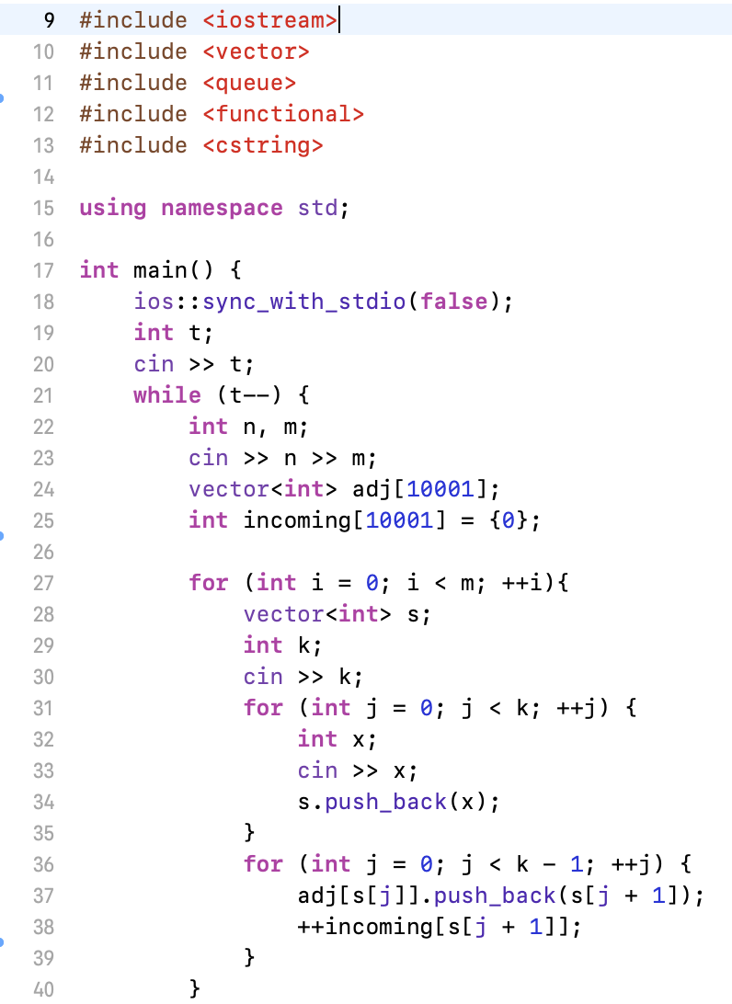
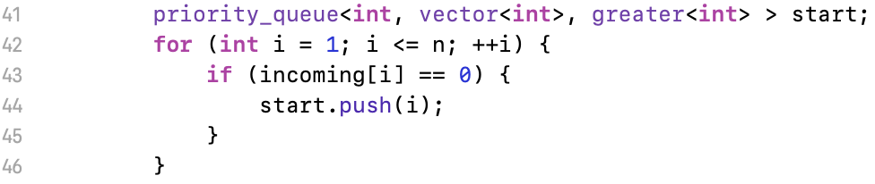
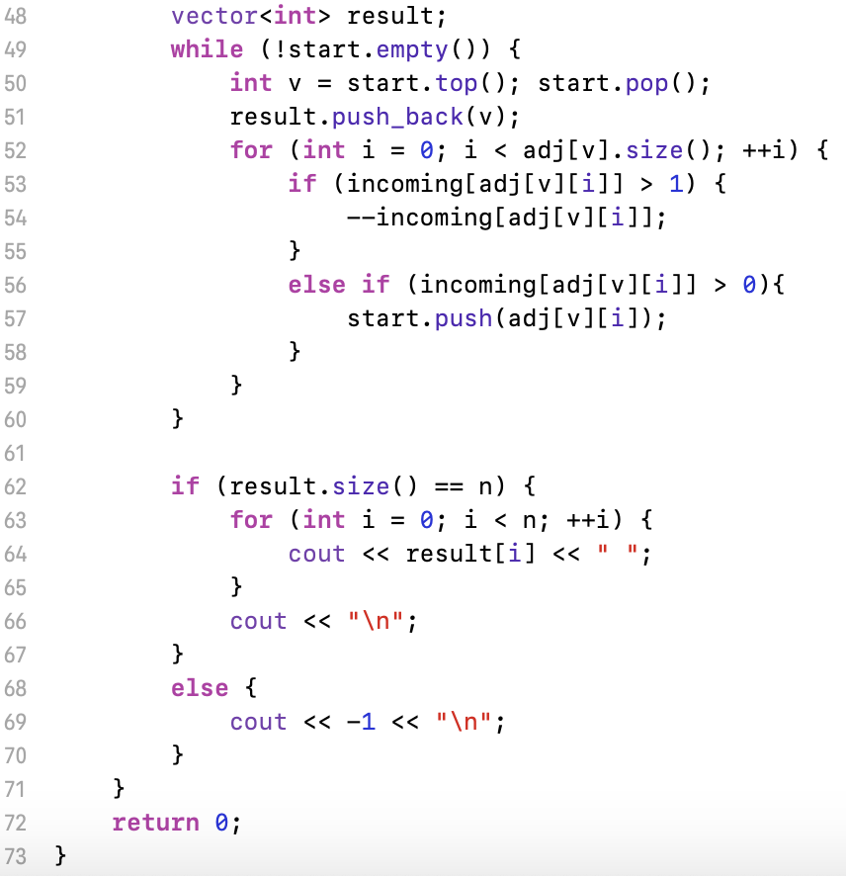
무천도사와의 수련
문제 포인트
아이디어
알고리즘
구현 코드
문제 설명
구현 코드

Slide 50
QnA
무천도사와의 수련
경청해 주셔서 감사합니다

